Slide 1
Memória cache

Slide 2
CPU
Cache
Memória
Principal
Transferência
de
palavras
Transferência
de
blocos

Slide 3

Típica organização de um cache

Slide 4
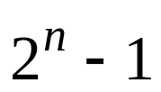

Número
da
linha
CACHE
endereço
na
memória
MEMÓRIA
palavra
rótulo
bloco de k palavras
0
0
1
1
bloco
de
k palavras
2
2
3
3
4
4
C-1
5
16K-1
6
Exemplo:
cache com capacidade de 64 Kbytes
blocos de 4 bytes
memória principal com 16 Mbytes
palavra de 8 bits
k = 4
n= 24
C = 64K/4 =16K

Slide 5
Início
Recebimento de endereço da CPU
acessa a memória principal e localiza o bloco que contêm a palavra
NÃO
a palavra está no cache?
SIM
busca a palavra
e envia para a CPU
entrega a palavra para a CPU e copia o bloco no cache
Fim

Slide 6
Mapeamento direto
número da linha
no cache
=
número
do bloco
número de linhas
do cache
%
i
=
j
%
m

Slide 7

Número
da linha
i
CACHE
endereço
na
memória
MEMÓRIA
palavra
rótulo
bloco de 4 palavras(K)
j
0
P1 - P2 - P3 - P4
0
P1
1
1
P2
0
2
2
P3
3
3
P4
4
16.383
5
1
6
7
Exemplo:
cache com capacidade de 64 kbytes
blocos de 4 bytes
memória principal com 16 Mbytes
palavra de 8 bits
8
9
i
=
j
%
10
2
11
12
0
0
1
=
1
%
0
=
16384
=
%
%
13
16.777.215
4.194.303

Slide 8
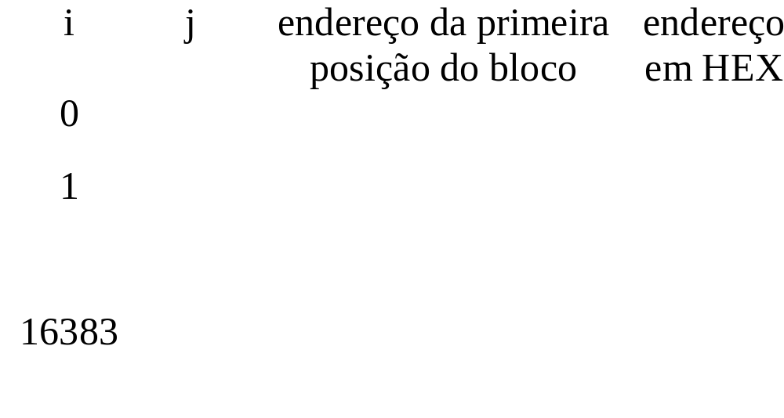
0
0
000000
1
4
000004
.
.
.
16383
65532
00FFFC

Slide 9
16384
65536
010000
16385
65540
010004
.
.
.
32767
131068
01FFFC

Slide 10
32768
131072
020000
32769
131076
020004
.
.
.
49151
196604
02FFFC

Slide 11
4177920
16711680
FF0000
4177921
16711684
FF0004
.
.
.
4194303
1677212
FFFFFC

Slide 12
16711680
65536
0
FF 0000
00 0000
4177920
01 0000
16384
0
131072
02 0000
32768
4177921
16711684
FF 0004
65540
4
00 0004
16385
01 0004
1
131076
02 0004
32769
.
.
.
4194303
1677212
FF FFFC
131068
65532
00 FFFC
16383
01 FFFC
32767
196604
02FFFC
49151
usado como identificador (tag)

Slide 13
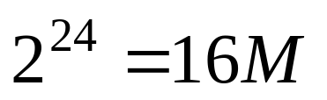
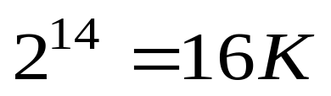
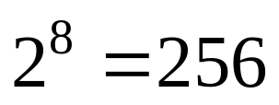
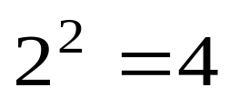
Exemplo do mapeamento direto 1: (apresentação)
cache com capacidade de 64 Kbytes
blocos de 4 bytes
memória principal com 16 Mbytes
palavra de 8 bits
MAPEAMENTO DIRETO
palavra do endereço com 24 bits
8 bits para identificar bloco(tag)
14 bits para identificar a linha
2 bits para identificar a palavra
2 bits para
K = 4 palavras
Por linha de
cache

Slide 14
Exemplo do mapeamento direto 1: (apresentação/Continuação)
cache com capacidade de 64 Kbytes
blocos de 4 bytes
memória principal com 16 Mbytes
palavra de 8 bits
8 bits para identificar bloco(tag)
14 bits para identificar a linha
2 bits para identificar a palavra
Porque:
Organização da cache = Mem.Cache / Palavra
Organização da cache = 64 * 1024 / 4 = 16384 = 16KBytes
Linha = Mem.Cache / PalavrasPorLinhas / BytePalavra
Linha = 65536 / 4 / 1 = 16384
Log₂ (16384) = 14 ou 2¹⁴ = 16384
Tag = Tam. End. Mem. Ram – (Log₂ (Linha) + ID. Palavra)
Tag= 24 – (14 + 2) = 8

Slide 15
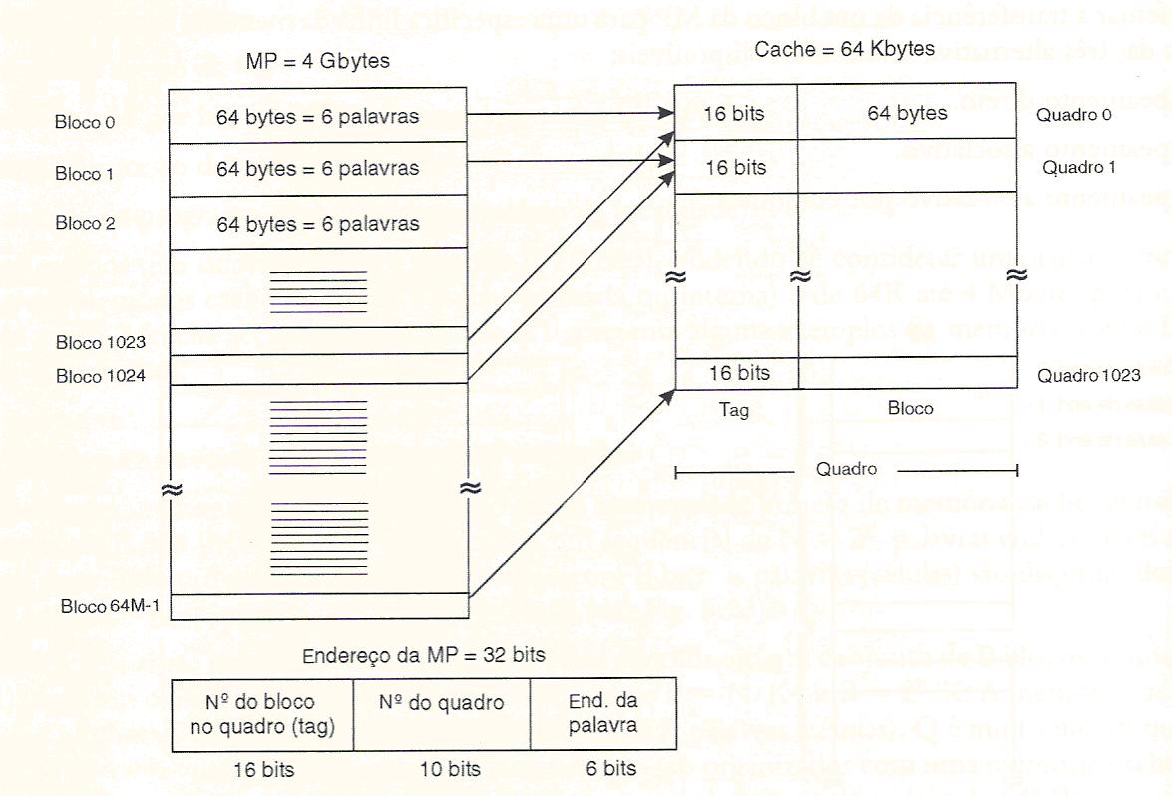
Exemplo do mapeamento direto 2: (apresentação)
Identificador
de quadro ou
linha

Slide 16
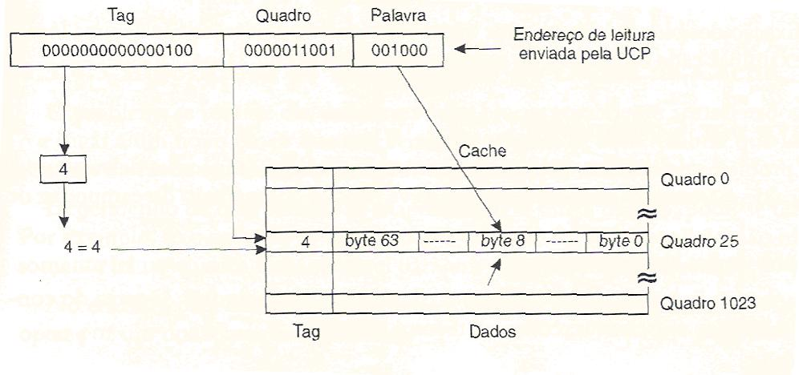
Exemplo do mapeamento direto 2: (apresentação)
Com endereço acima temos o quadro/linha que é 11001₍₂₎ = 25₍₁₀₎ ou seja devemos parar na linha/quadro 25. Com o valor de Tag do endereço verificamos na tabela do cache. Se igual o cache tem os o bloco, se não devemos atualiza-lo. Com o valor de palavra que no caso é 1000₍₂₎ = 8₍₁₀₎ devemos pegar a oitava palavra dentro da linha de cache.

Slide 17
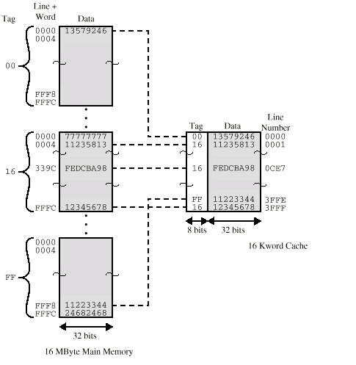
Exemplo do mapeamento direto 3: (Real na memória)
16₍₁₆₎ é o tag
339C₍₁₆₎ é o número
da linha esse é divido por K(numero de palavras por linha) que neste caso é 4 portanto o número na linha no cache é 0CE7₍₁₆₎
Neste caso o cache tem no total 40 bits
por linha de dados

Slide 18
Análise do mapeamento direto
Fácil de implementar em hardware.
Problema: acesso a duas palavras em blocos diferentes que ocupam a mesma linha no cache

Slide 19
Mapeamento associativo
Permite a colocação de um bloco em qualquer linha.
O endereço deve ser analisado como sendo um rótulo (tag) e um campo para identificar uma palavra.
Para identificar se um bloco está no cache, deve-se examinar todas as linhas do cache.

Slide 20
Exemplo associativo 1: (Apresentação)
cache com capacidade de 64 Kbytes
blocos de 4 bytes
memória principal com 16 Mbytes
palavra de 8 bits
MAPEAMENTO ASSOCIATIVO
palavra do endereço com 24 bits
Problema: complexidade na implementação
No harware
8 bits para identificar o bloco
14 bits para identificar a linha
2 bits para identificar a palavra
22 bits para identificar o bloco e a linha

Slide 21
Exemplo associativo 1: (Apresentação/Continuação)
cache com capacidade de 64 Kbytes
blocos de 4 bytes
memória principal com 16 Mbytes
palavra de 8 bits
2 bits para identificar a palavra
22 bits para identificar o bloco e a linha
Porque:
Linha = Mem.Cache / PalavrasPorLinhas / BytePalavra
Tag(Bloco+linha) = Tam. End. Mem. Ram – ID. Palavra
Tag= 24 - 2) = 22

Slide 22
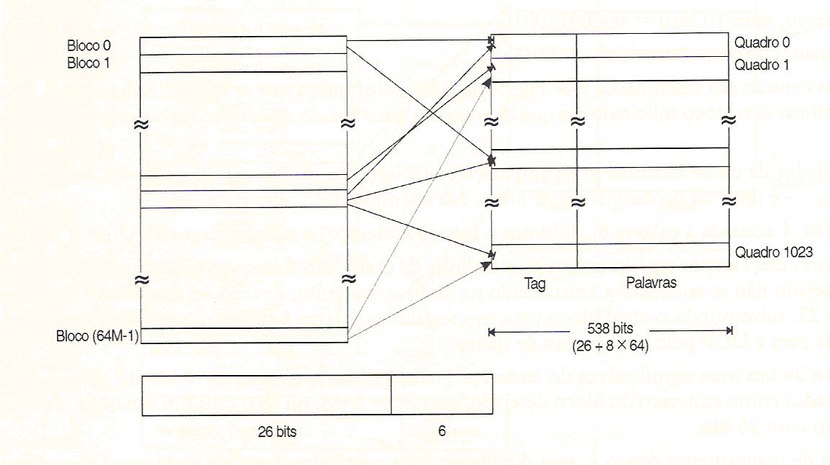
Exemplo do mapeamento associativo 2: (Apresentação)
26 bits identificam o bloco e a linha(tag) e os 6 bits restantes identificam a palavra dentro da linha pois 2⁶ = 64, e neste caso são 64 bytes por linha

Slide 23
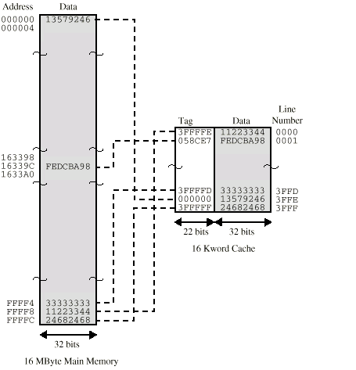
Exemplo do mapeamento associativo 3: (Real)
Computador de 24 bits
Que no máximo pode endereçar 2²⁴ = 16777216 = 16MBytes
Considere o endereço 16339C em binário é:
0001 0110 0011 0011 1001 1100
Para esse computador usaremos: 22 bits para linha+rotulo(tag) e 2 bits para a palavra pois K é 4.
Então no cache só serão armazenados 22 de 24 bits.
Logo os pois ultimo bits não serão salvos e fica assim:
Original: 0001 0110 0011 0011 1001 1100
Eliminando os 2 bits 0001 0110 0011 0011 1001 11
Ajustando a direita: 0000 0101 1000 1100 1110 0111
Ficando com o valor em Hexadecimal de: 58CE7
A operação acima é chamada de shift(deslocar) à direita
de dois bits

Slide 24
Mapeamento associativo por conjunto
Procura usar as vantagens de ambos os métodos anteriores.
O cache é dividido em v conjuntos, cada um com k linhas.
Nos v conjuntos usas-se o método direto e nas k linhas de um conjunto, o método associativo.

Slide 25
Exemplo mapeamento associativo por conjunto 1:
cache com capacidade de 64 Kbytes
blocos de 4 bytes
memória principal com 16 Mbytes
palavra de 8 bits
MAPEAMENTO ASSOCIATIVO POR CONJUNTO
palavra do endereço com 24 bits
com duas linhas por conjunto
8 bits para identificar o bloco
9 bits para identificar o bloco
14 bits para identificar a linha
13 bits para identificar o conjunto
2 bits para identificar a palavra

Slide 26
Exemplo mapeamento associativo por conjunto 1 (continuação):
cache com capacidade de 64 Kbytes
blocos de 4 bytes
memória principal com 16 Mbytes
palavra de 8 bits
com duas linhas por conjunto
8 bits para identificar o bloco
9 bits para identificar o bloco
14 bits para identificar a linha
13 bits para identificar o conjunto
2 bits para identificar a palavra
Porque:
Conj. = Mem.Cache / PalavrasPorLinhas / Linhasporconj. /BytePalavra
Conj. = 65536 / 4 / 2 / 1 = 8192
Log₂ (8192) = 13 ou 2¹³ = 8192
Tag = Tam. End. Mem. Ram – (Log₂ (Conj.) + ID. Palavra)
Tag= 24 – (13 + 2) = 9

Slide 27
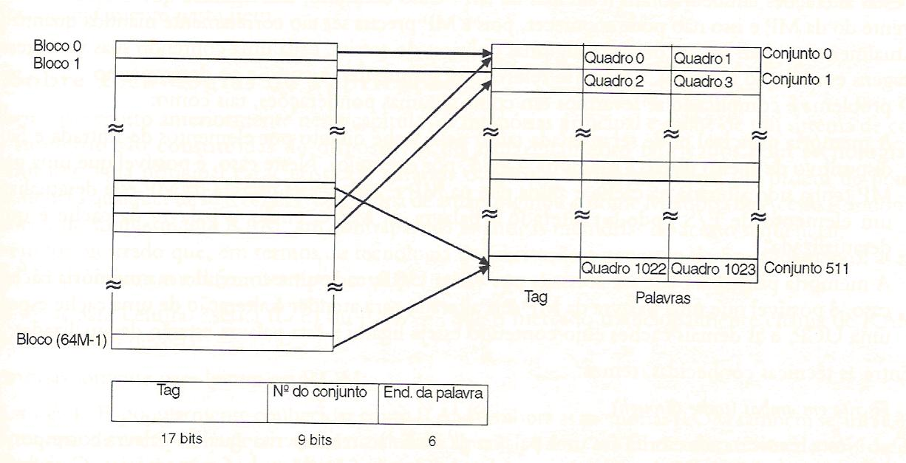
Exemplo mapeamento associativo por conjunto 2:

Slide 28
Mapeamento Direto
.
.
.
.
.
.
x
comparação
x
.
.
.
.
.
.
hit no cache
não disponível no cache

Slide 29
Mapeamento Associativo
.
.
.
.
.
.
x
comparação
x
.
.
.
.
.
.
hit no cache
não disponível no cache

Slide 30
Mapeamento Associativo por Conjunto
.
.
.
.
.
.
x
comparação
x
.
.
.
.
.
.
hit no cache
não disponível no cache

Slide 31
Algoritmos de troca de conteúdo
LRU (least recently used): troca o bloco que está no cache a mais tempo sem referência.
FIFO (first-in-first-out): troca o bloco que está a mais tempo no cache.
LFU (least frequently used): troca o bloco com menor número de referências.
Aleatório: troca qualquer bloco ao acaso.

Slide 32
Política de atualização
Write Through: todas as operações de escrita levam a atualização no cache e na memória principal.
Write Back: as atualizações são feitas no cache. Quando um bloco for atualizado, é feita uma verificação para se avaliar se a memória precisa ser atualizada.
Gera muito tráfego
Acessos por I/O devem ser feito via cache

Slide 33
Exercícios
1) Dado um sistema hipotético com 64MB de memória principal, expansível a até 512MB, barramento de dados com 32 bits (cada endereço acessa 1 palavra de 32 bits), contando com cache de 512KB, 4 palavras por linha, especifique, espeficique um sistema de cache para os casos abaixo:
  Cache com mapeamento direto (direct mapped cache)
  Cache com mapeamento associativo (associative cache)
  Cache com mapeamento associativo por conjunto, 4 linhas por conjunto (four-way set associative cache)
2) Uma variável de memória de um certo programa está no endereço FF1255₍₁₆₎ com dado 10 ₍₁₆₎. Como ficaria o endereço dentro da tabela de cache para os três casos acima?

